Slide 2
BAN NHẠC GẤU CON

Slide 3
Giá trị của biểu thức : 27 – 7 + 30 =
30
50
40
60

Slide 4
Giá trị của biểu thức : 60 + 50 – 20 =
60
90
70
80

Slide 5
Giá trị của biểu thức : 9 x 4=
32
36
34
38

Slide 6
Toán:
So sánh số lớn gấp mấy lần số bé

Slide 7
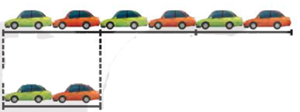
a)
Số ô tô ở hàng dưới gấp lên 3 lần ta được số ô tô ở hàng trên:
2 x 3 = 6 ( ô tô)
Số ô tô ở hàng trên gấp số ô tô ở hàng dưới số lần là:
6 : 2 = 3 ( lần)
Muốn tìm số lớn gấp mấy lần số bé, ta lấy số lớn chia cho số bé.

Slide 8
b) Đoạn thẳng AB dài 8cm, đoạn thẳng CD dài 2cm. Hỏi đoạn thẳng AB dài gấp mấy lần đoạn thẳng CD?
Tóm tắt:
Bài giải:
Đoạn thẳng AB dài gấp đoạn thẳng CD số lần là:
8 : 2 = 4 (lần)
Đáp số: 4 lần

Slide 9
1
Số?
2
5

Slide 10
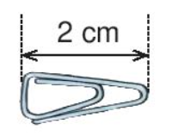
2
Số?
2
5
- Để tìm bút chì dài gấp mấy lần bút sáp ta lấy độ dài của bút chì chia cho độ dài của bút sáp.
- Để tìm bút chì dài gấp mấy lần cái ghim ta lấy độ dài của bút chì chia cho độ dài của cái ghim.

